Slide 1
  Информация о работе
Государственного бюджетного учреждения
города Москвы
Территориального центра
социального обслуживания «Бутово»
филиал «Северное Бутово»
за 2021 год

Slide 2
Структурные подразделения
ГБУ ТЦСО «Бутово» филиал «Северное Бутово»
Отделения социального обслуживания
на дому
Отделение социальной реабилитации инвалидов
Отделение
срочного
социального
обслуживания
Сектор «Мобильная социальная служба»
Отделение
АУП
Пункт выдачи
ТСР
Отдел социальных коммуникаций и активного долголетия

Slide 3
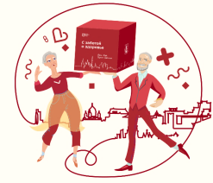

Вручено 2993 подарочных
набора «С заботой о здоровье»
3472 заявления оформлено на получение денежной компенсации в размере 10 000 рублей
Выполнено более
200
заявок
Доставка корма животным
Доставка абсорбирующего белья
Доставка безрецептурных лекарств
Доставка рецептурных лекарств
Доставка товаров
первой необходимости
Доставка продуктов

Slide 4
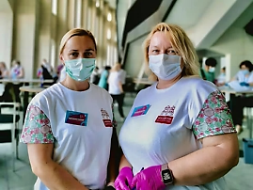
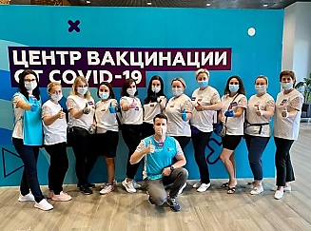
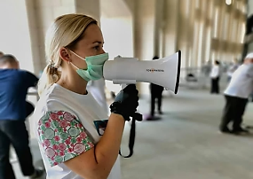
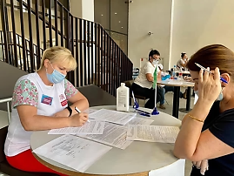
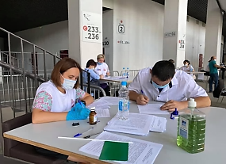
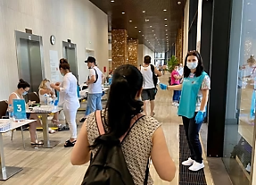
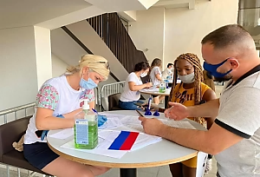
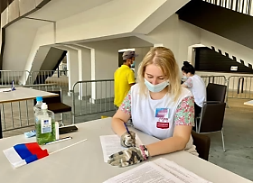
Помощь сотрудников
в центре вакцинации
в «Лужниках»

Slide 5
Социальное обслуживание на дому
Инвалиды Великой Отечественной войны
Жители блокадного Ленинграда
2
чел.
2
чел.
Участники Великой
Отечественной войны
Бывшие несовершеннолетние
узники концлагерей
5
чел.
10
чел.
Труженики тыла Великой Отечественной войны
Участники ликвидации
ЧАЭС
51
чел.
5
чел.
301 906 услуг
из них:
1 040
получателей социальных
услуг
Электронные социальные сертификаты:
110 чел. - на товары длительного пользования
731 чел. - на продовольственную помощь
156 190
социально-бытовых
услуг
145 105
социально-медицинских услуг
611
социально-правовых услуг

Slide 6
Реализация проекта долговременного ухода
за получателями социальных услуг, нуждающихся в постоянной социально-медицинской помощи на дому:
32 чел. 34 услуги
99 чел.
Содействие
в получении услуг комплексной
уборки квартиры
36 чел. 132 услуги
Услуги Патронажного отделения Консультативно-диагностической поликлиники № 121
Содействие в получении санитарно-гигиенических услуг
24 чел.
13 чел.
Услуги «Санаторий на дому» от Московского Дома ветеранов войн и Вооружённых Сил
2 чел.
Обеспечение устройством «Тревожная кнопка»
от ГБУ Пансионата для ветеранов труда № 1
Услуги сиделок от Московского Дома ветеранов войн и Вооружённых Сил

Slide 7
Инвалидам, Участникам, Ветеранам Великой Отечественной войны - жителям района, а также находящимся на социальном обслуживании на дому, были выданы:
Праздничные продуктовые
наборы
участникам обороны Москвы
Праздничные
продуктовые
наборы
ко Дню Победы
15 штук
13 штук
Получили электронные социальные сертификаты на продукты питания
Получили электронные социальные сертификаты на товары длительного пользования
77 чел.
29 чел.

Slide 8
Оказание срочной социальной помощи
6 121
чел.
Cумма:
12 242 000 руб.
Продовольственная помощь в виде
электронного социального сертификата
204
чел.
Cумма:
555 374 руб.
Вещевая помощь
364
чел.
Юридические
консультации
507
услуг
2435
чел.
3340
услуг
Сектор «Мобильная
социальная служба»

Slide 9



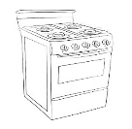





393 получателя социальных услуг оформили электронные социальные сертификаты на получение товаров длительного пользования на сумму 5 328 200 руб.
Электрические
плиты
29 чел.
304 500 руб.
Стиральные
машины
63 чел.
1 134 000 руб.
Ноутбуки
77 чел.
1 386 000 руб.
Газовые
плиты
3 чел.
31 500 руб.
Холодильники
57 чел.
1 083 000 руб.
Телевизоры
78 чел.
1 092 000 руб.
Электрические
чайники
18 чел.
25 200 руб.
Микроволновые печи
33 чел.
132 000 руб.
Пылесосы
35 чел.
140 000 руб.

Slide 10
Курс социальной реабилитации прошли 231 человек
Абсорбирующее белье
Технические
средства
реабилитации
Денежная компенсация
Направлены на выездную реабилитацию
(по назначению врача)
608 чел.
505 673 изделий
Сумма:
8 668 665 руб.
268 чел.
на 14 322 изделий
на сумму
27 835 564 руб.
на Черноморское побережье
4 чел.
в реабилитационные центры Москвы
78 чел.
196 чел.
392 изделий
Сумма:
1 928 277 руб.
Абсорбирующее белье
51 чел.,
ПОИ 7 чел.
33 изделия
Денежная компенсация
69 чел. на 1 974 изделий
на сумму 14 404 215
руб.
Оказание помощи
детям-инвалидам
Направлены на
выездную реабилитацию
(по назначению врача) на Черноморское побережье 26 чел.
Направлены на
выездную реабилитацию
(по назначению врача) в реабилитационные центры Москвы
9 чел.

Slide 11




3799
участников
проекта
1597 чел. в 42 онлайн группах и 5 группах на свежем воздухе на постоянной основе посещали активности
История кино
Экскурсии
Изготовление кукол
Иностранные языки
Гаджеты
Арт-терапия
Рисование
Каллиграфия
Здоровая спина
Здоровый образ
жизни
Фейс-фитнес
Скандинавская ходьба
Гимнастика
Зумба
Хатха Йога
Цигун

Slide 12




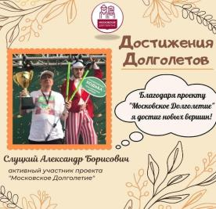

Активные участники
проекта «Московское долголетие»

Slide 13









ЗОЖ КЛУБЫ
Говорим здоровью - ДА
Едим вкусно и полезно
Психологическая
закалка
познавательные лекции
концерты
интересные
встречи
виртуальные экскурсии
спортивные
тренировки
Более
12 782
просмотров
2 542
подписчиков
Было проведено более 240 мероприятий за год…

Slide 14
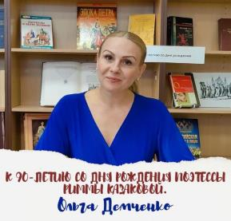

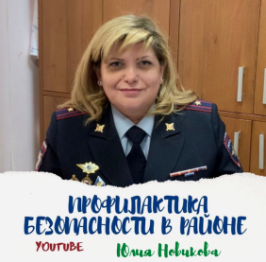
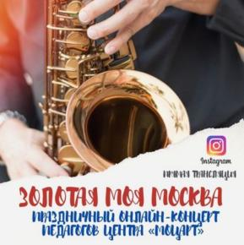
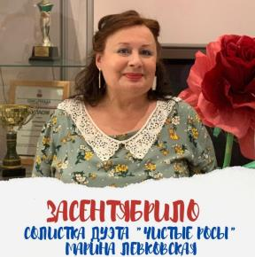
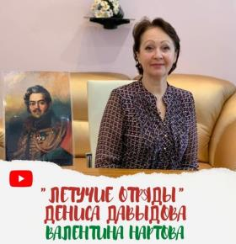
Мероприятия в онлайн формате

Slide 15
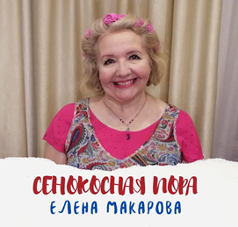


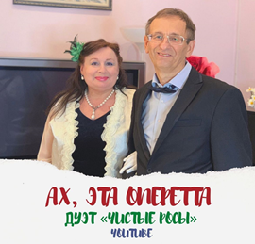


Мероприятия в онлайн формате

Slide 16
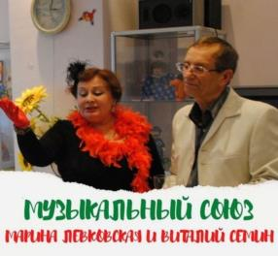

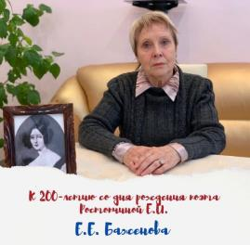
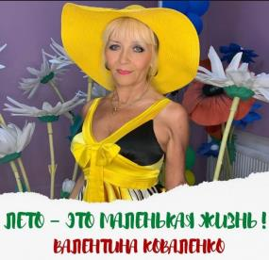
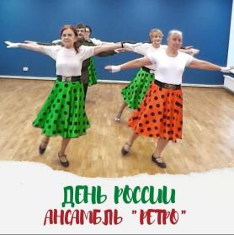

Мероприятия в онлайн формате

Slide 17
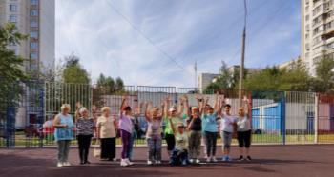
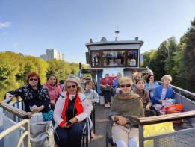
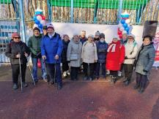
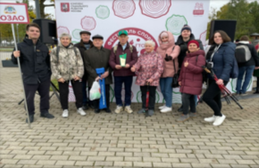
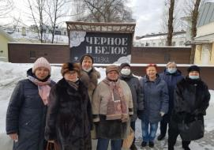
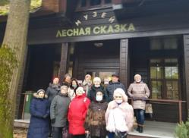
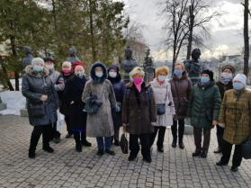
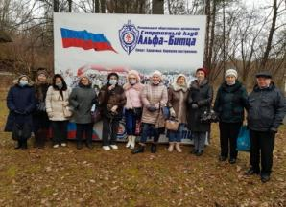
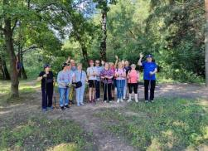

Slide 18
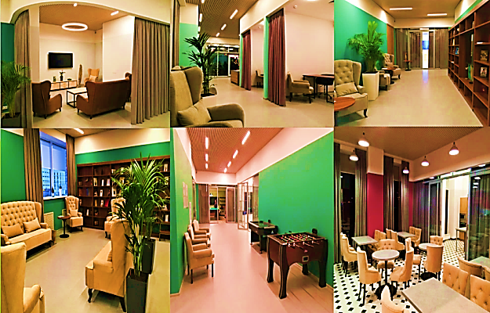
Мой социальный центр
«Южное Бутово»
В 2021 году 458 человек – жителей района Северное Бутово на постоянной основе посещали МСЦ
В офлайн и онлайн мероприятиях приняли участие
1417 человек
57 клубов п0 направлениям:
Досуг:
настольные
игры
бильярд
Творчество:
вышивка,
рисование,
различные формы декоративно-прикладного искусства
Развитие:
литература,
история,
музыка,
вокал,
иностранные
языки,
театр
ЗОЖ:
тренировки,
консультации
психолог,
открытые уроки,
фитнес-танцы,
здоровое питание

Slide 19















196 чел. занимались в 17 клубах
Общение
Лидер
Ветеран
Легато
Психология
Юмор
ЗОЖ
Спас
Мой
друг
Рукоделие
Дачники
Разговорный
английский
Точка
красоты
Мой
маршрут
Культура
Рецепты
Объявления
концерты
мастер-классы
виртуальные экскурсии
творческие
встречи
спортивные
тренировки
959 участников в онлайн
мероприятиях МСЦ

Slide 20
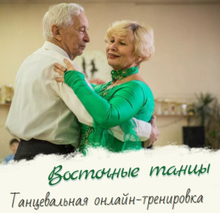

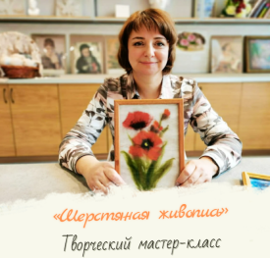
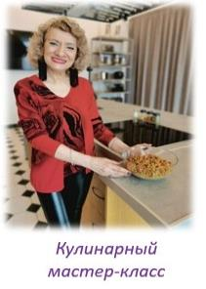
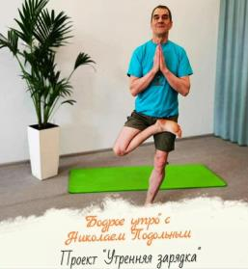
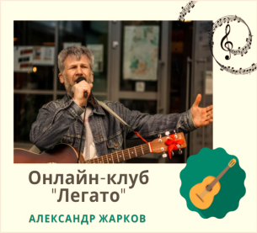
Мероприятия в онлайн формате

Slide 21
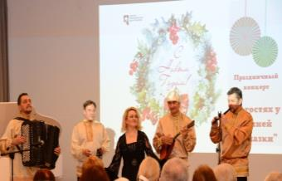
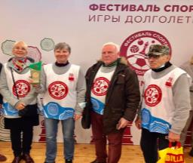
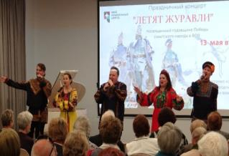
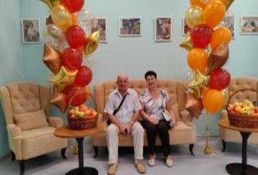
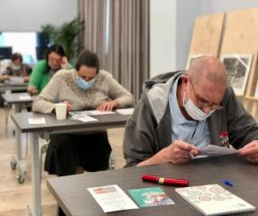
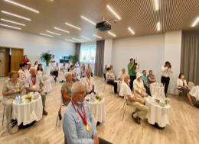
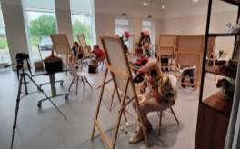
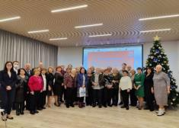
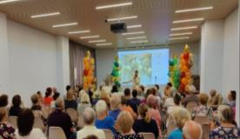
Мероприятия в офлайн форматах

Slide 22




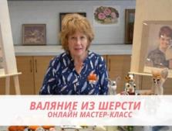
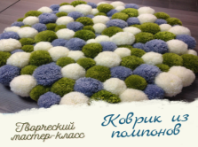
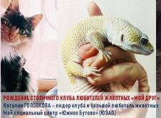
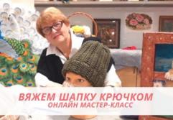





Slide 23
В 2021 году филиал «Северное Бутово» тесно взаимодействовал с:
депутатами Государственной Думы, Московской городской Думы и муниципальными депутатами района Северное Бутово;
Управой района Северное Бутово;
Отделом социальной защиты населения «Северное Бутово»;
Советом ветеранов Великой Отечественной войны и труда района Северное Бутово;
Отделом МВД России по району Северное Бутово;
Консультативно-диагностической поликлиникой № 121 и ее филиалами;
Местной общественной организацией граждан, пострадавших от радиационного воздействия «Союз-Чернобыль «Северное Бутово»»;
Обществом бывших несовершеннолетних узников фашизма;
Московской общественной организацией защитников и жителей блокадного Ленинграда «Северное Бутово»;
Местной районной организацией «Северное Бутово» московской городской общественной организации всероссийского общества инвалидов;

Slide 24
Обществом ветеранов боевых действий;
некоммерческими общественными организациями;
Государственным бюджетным учреждением города Москвы Центром социальной помощи семье и детям «Гелиос»;
Московской службой психологической помощи населению;
Государственным бюджетным учреждением города Москвы Центром реабилитации инвалидов «Бутово»;
Государственным бюджетным учреждением города Москвы Центром культуры и досуга «Эврика-Бутово»;
Государственным бюджетным учреждением культуры города Москвы Культурным центром «Лира» и др.

Slide 25
С дополнительной информацией
о работе учреждения можно
ознакомиться на сайте:
https://tcso-butovo.ru/
Телефон:
+7 (495) 870-44-44

Slide 26
Благодарю
за внимание!

